Slide 1
Reisekostenabrechung

Slide 2
Inhalt
Formular Reisekostenabrechnung TUD
To Do‘s Checkliste
Deadline
Adresse

Slide 3
FAQ
Das Feld „Grenzübertritt“ muss nicht ausgefüllt werden, sondern bleibt frei.
Bei der Kostenangabe reicht es wenn man bei der Hinreise den Gesamtbetrag einträgt und bei der Rückreise „siehe oben“ einträgt ohne Betrag. Wichtig ist einfach nur, dass das Nachvollziehbar und leserlich ist.
Der Reisezweck muss nicht ausgefüllt werden.

Slide 4
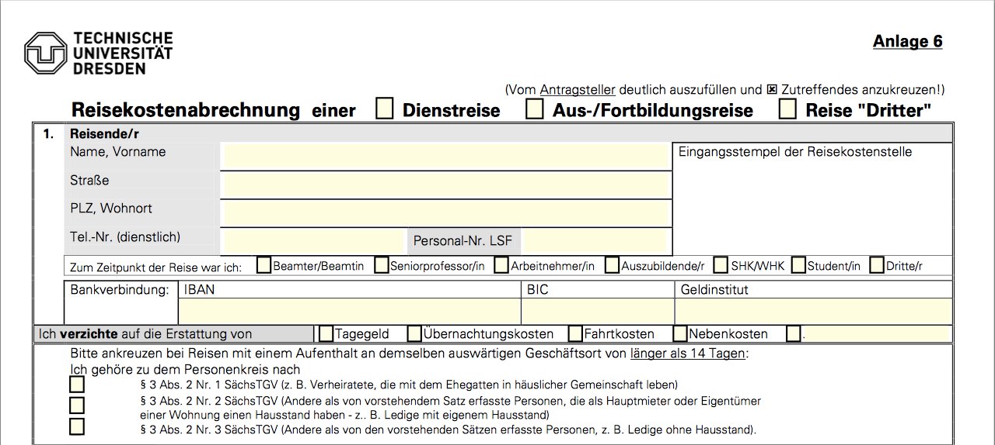
X
MUSTERMANN, MARTINA
MUSTERSTRASSE 126
137, MUSTERORT
X
MUSTER31 4159 2653 5897 9323 84
MUSTERBIC
MUSTERBANK
Ansonsten nichts eintragen!

Slide 5
Stadt A - Genf - Stadt A
X
STADT A
GENF
Ansonsten nichts eintragen!
Stadt A - Genf - Stadt B
X
STADT A
GENF
X
STADT B
Ansonsten nichts eintragen!

Slide 6
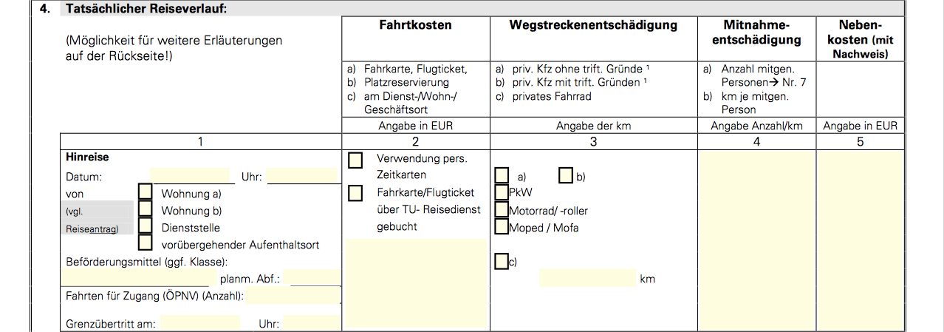
Flug, Bahn
PKW
DD.MM.JJ
HH:MM
X
Bei Bedarf:
a) Anzahl
b) Distanz
Taxi: Betrag €
Maut: Betrag €
etc…
X
X
a) Flug, Bahn: Betrag €
(ggf: Hin&Retour)
a) Bus, Tram: Betrag €
Flug, Bahn, PKW
HH:MM
Distanz
(Google Maps Ausdruck)
Bus, Tram…
Ansonsten nichts eintragen!

Slide 7
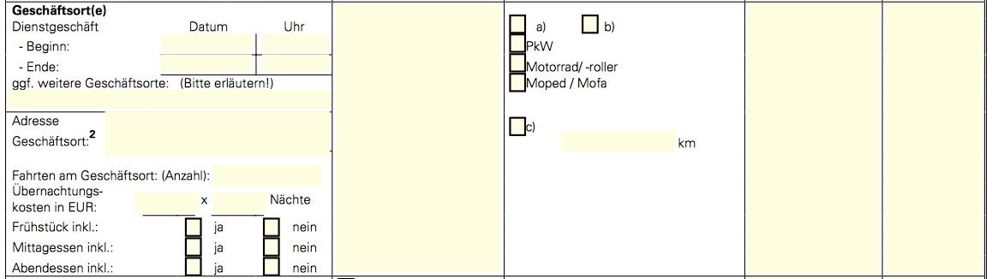
28.10.18
16:00
31.10.18
12:30
a) Tram: 8 CHF
1x
Ansonsten nichts eintragen!

Slide 8
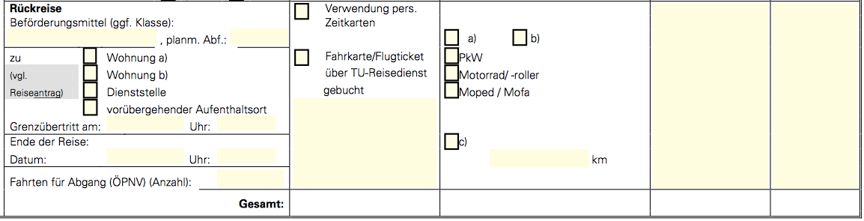
Flug, Bahn
PKW
Flug, Bahn, PKW
HH:MM
X
Bei Bedarf:
a) Anzahl
b) Distanz
Taxi: Betrag €
Maut: Betrag €
etc…
X
X
a) Flug, Bahn: Betrag €
(ggf: siehe oben)
a) Bus, Tram: Betrag €
DD.MM.JJ
HH:MM
Distanz
(Google Maps Ausdruck)
Bus, Tram…
Ansonsten nichts eintragen!

Slide 9
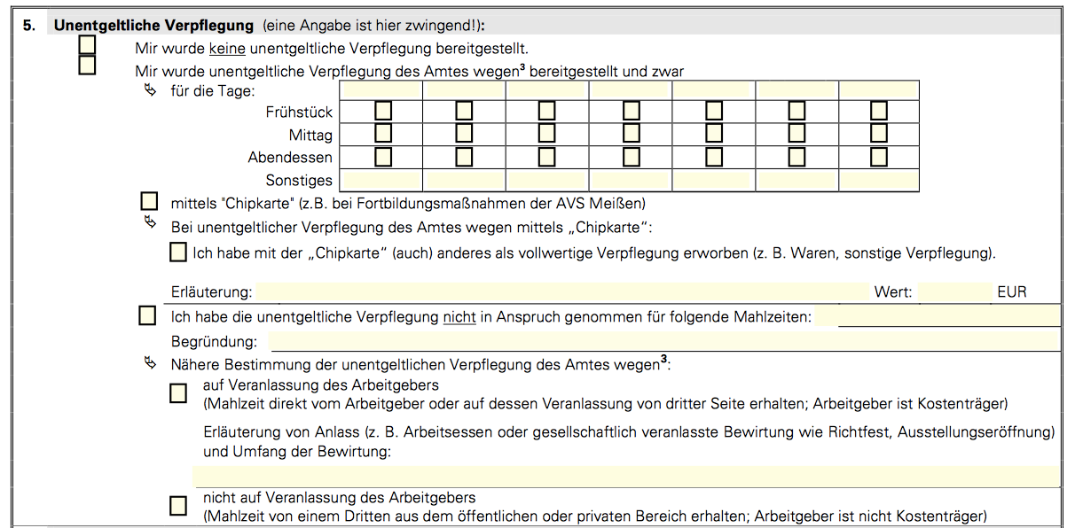
NICHTS eintragen!

Slide 10
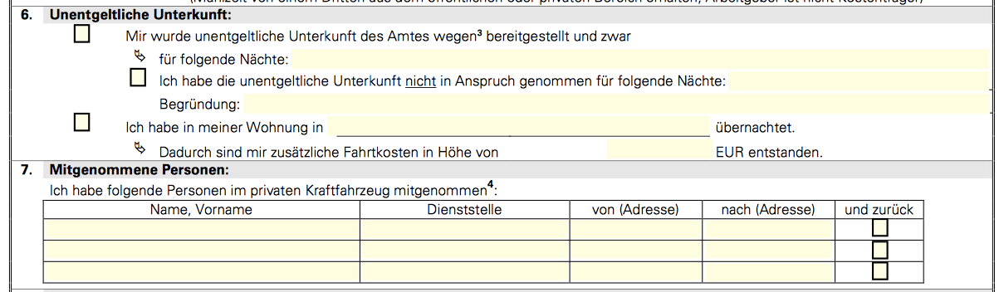
NICHTS eintragen

Slide 11
Gegebenenfalls bei Mitnahme
MUSTERMANN, MARTIN
MUSTERSCHULE
STADT A
GENF
X
Ansonsten nichts eintragen!

Slide 12
X
Ansonsten nichts eintragen!

Slide 13
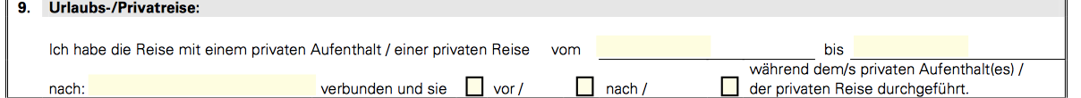
NICHTS eintragen!

Slide 14
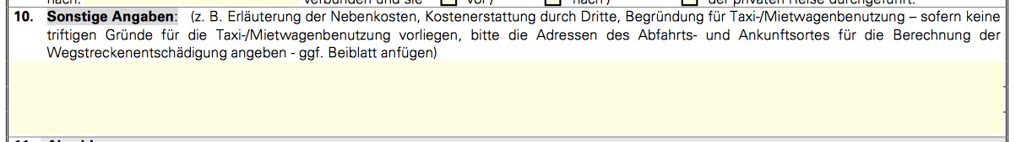
Gegebenenfalls bei Nebenkosten
ERLÄUTERUNG
Ansonsten nichts eintragen!

Slide 15
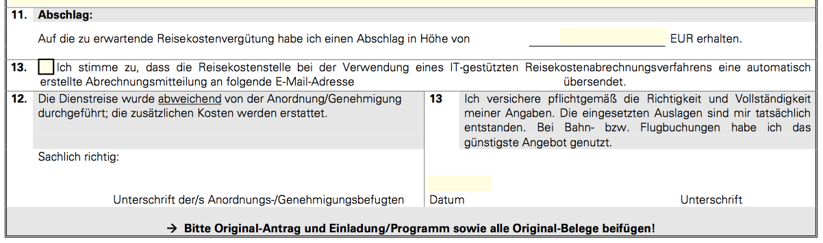
NICHTS eintragen!

Slide 16
DD.MM.JJ
UNTERSCHREIBEN!!!!!!
Ansonsten wird kein
Geld erstattet!

Slide 17
Wichtig
Es werden max. 200,-€ Reisekosten erstattet
Jede:r muss eine separate Reisekostenabrechnung abgegeben (auch bei gemeinsamer An- und Abreise)
Bitte nichts zusammenrechnen oder rausrechnen, wenn Reisekosten den Betrag überschreiten
Reisekosten lediglich an der richtigen Stelle eintragen
Bitte alle Belege im Original aufbewahren (auch Boardingpass)
Formular duplex drucken
Blau unterschreiben
Im Zweifel bitte bei uns nachfragen: carmen.richter@tu-dresden.de oder oder +49 (0)351 463 32957

Slide 18
ToDo's Checkliste
Folgende Unterlagen im Original einreichen (Quittungen o.ä. bitte auf A4-Blatt aufkleben)
        Original-Tickets von Flug, Bahnfahrt u.ä. und
        Original Rechnung mit Ticketpreis und
        Kontoauszug über Bezahlung oder
        Quittung bei Barzahlung
Formular zur Reisekostenabrechnung vollständig ausfüllen und mit Original-Unterschrift an TUD schicken
Bei Fragen bitte vor dem Abschicken mit Carmen Richter Rücksprache halten: carmen.richter@tu-dresden.de oder +49 (0)351 463 32957

Slide 19
Deadline
Eingang
des vollständig ausgefüllten und unterschriebenen (!) Formulars
nebst aller (!) Originalbelege
bis zum
25.05.2022

Slide 20
TU Dresden Adresse
Technische Universität Dresden
Institut für Kern- und Teilchenphysik
Carmen Richter
Zellescher Weg 19
01069 Dresden
+49 351 46333957
carmen.richter@tu-dresden.de

